Slide 2
Chapter 08. 액티비티(Ⅱ)

Slide 3
01 인텐트 개념
02 인텐트 활용

Slide 4
앱 구성 요소와 인텐트의 관계를 파악한다.
명시적 인텐트를 정의하고 사용할 수 있다.
암시적 인텐트를 정의하고 사용할 수 있다.
인텐트를 이용한 데이터 교환 구조를 이해한다.
알림 메시지를 생성하고 처리할 수 있다.

Slide 5
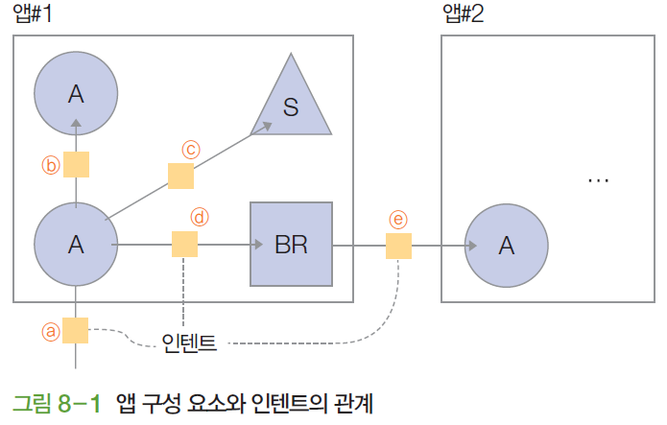
01 인텐트 개념
인텐트(Intent)
안드로이드 앱의 구성 요소 중, 콘텐트 제공자를 제외한 액티비티, 서비스, 브로드캐스트 수신기는 인텐트라 불리는 자바 객체를 통해 시작(실행)됨
ⓐ 외부에서 인텐트로 액티비티를 시작하여 앱 실행
ⓑ 같은 앱에 포함된 다른 액티비티 시작
ⓒ 같은 앱에 포함된 서비스 시작
ⓓ 같은 앱에 포함된 브로드캐스트 수신기 시작
ⓔ 다른 앱에 포함된 액티비티 시작

Slide 6
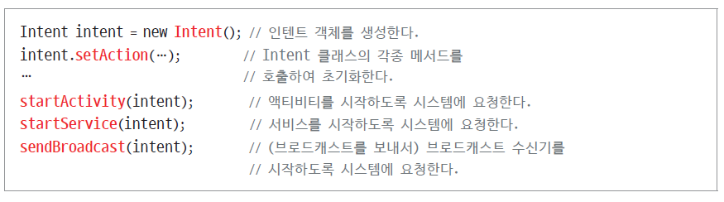
01 인텐트 개념 ▶ 액티비티와 명시적 인텐트
인텐트
안드로이드 시스템에 요청할 작업을 담고 있는 자바 객체
인텐트를 생성하고 초기화하여 앱의 구성 요소를 실행하는 코드

Slide 7
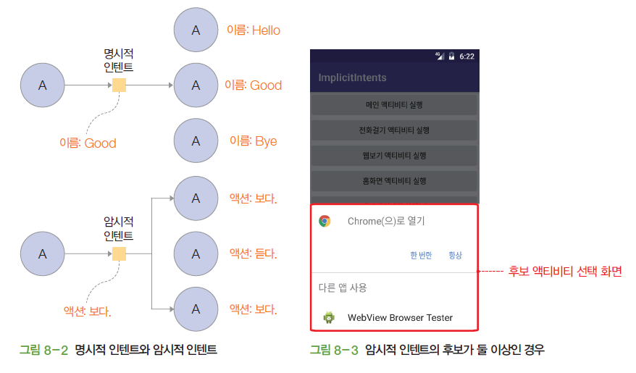
01 인텐트 개념 ▶ 액티비티와 명시적 인텐트
인텐트의 종류
명시적 인텐트: 인텐트가 가리키는 대상 명확. 주로 내부 구성 요소를 실행할 때 사용.
암시적 인텐트: 인텐트가 가리키는 대상 모호. 주로 외부 구성 요소를 실행할 때 사용.
명시적 인텐트와 암시적 인텐트의 차이점

Slide 8
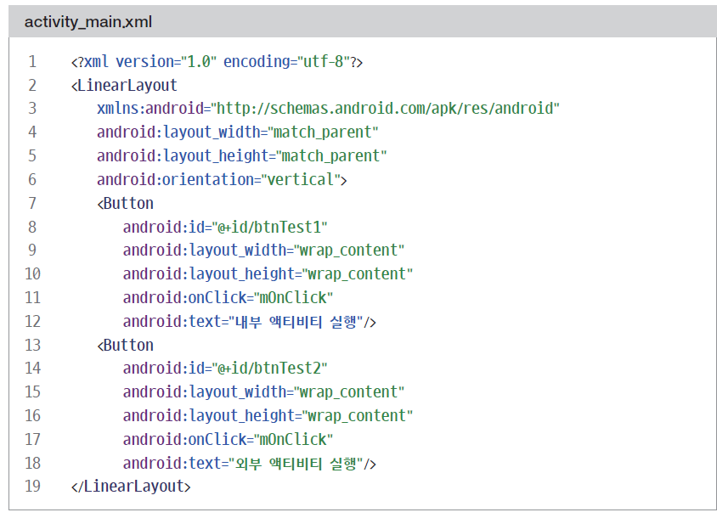
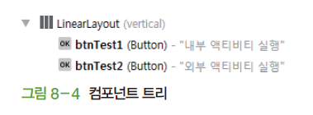
01 인텐트 개념 ▶ 액티비티와 명시적 인텐트
컴포넌트 트리를 참고하여 res/layout/activity_main.xml 수정

Slide 9
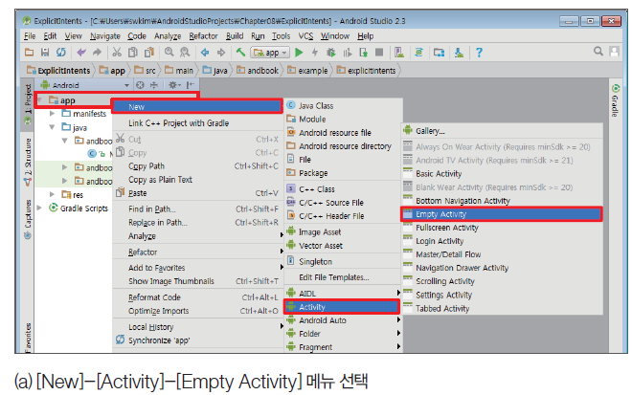
01 인텐트 개념 ▶ 액티비티와 명시적 인텐트
내부 액티비티 생성

Slide 10
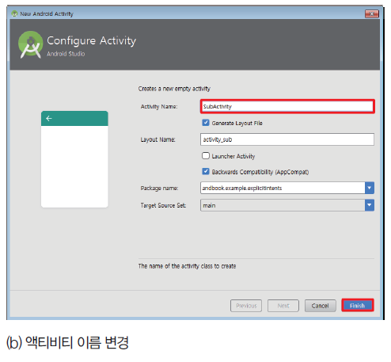
01 인텐트 개념 ▶ 액티비티와 명시적 인텐트
내부 액티비티 생성

Slide 11
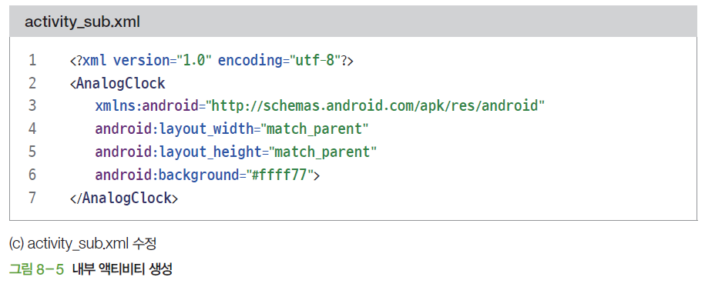
01 인텐트 개념 ▶ 액티비티와 명시적 인텐트
res/layout/activity_sub.xml 파일 수정

Slide 12
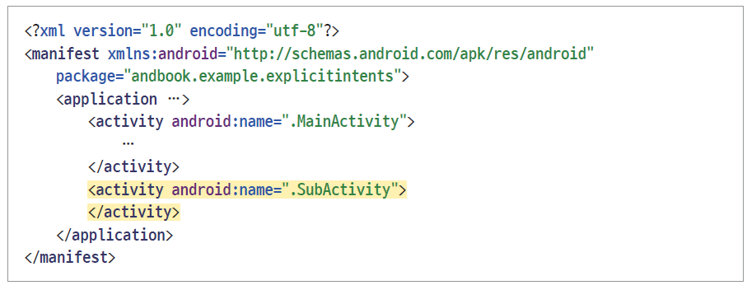
01 인텐트 개념 ▶ 액티비티와 명시적 인텐트
AndroidManifest.xml에 새로운 activity 엘리먼트 추가

Slide 13
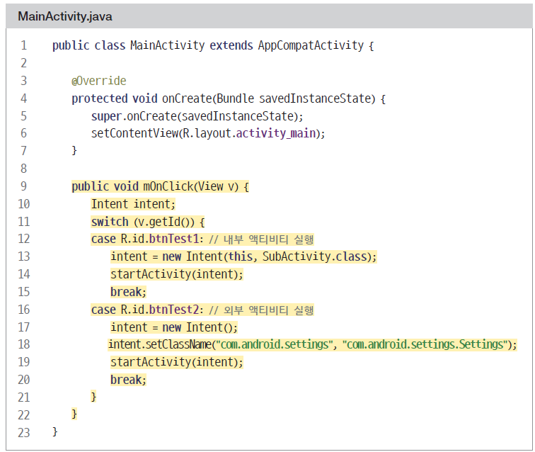
01 인텐트 개념 ▶ 액티비티와 명시적 인텐트
MainActivity 클래스에 코드 작성

Slide 14
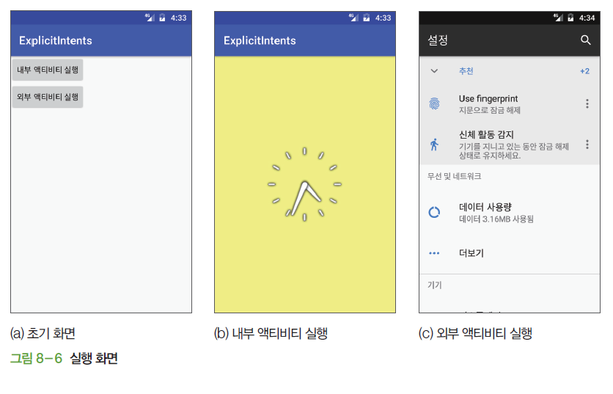
01 인텐트 개념 ▶ 액티비티와 명시적 인텐트
실행 화면

Slide 15
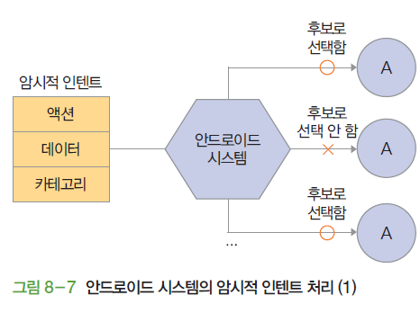
01 인텐트 개념 ▶ 암시적 인텐트와 인텐트 필터
수신 대상의 이름을 포함하지 않는 인텐트는 암시적 인텐트로 간주
암시적 인텐트는 액션, 데이터, 카테고리로 구성

Slide 16
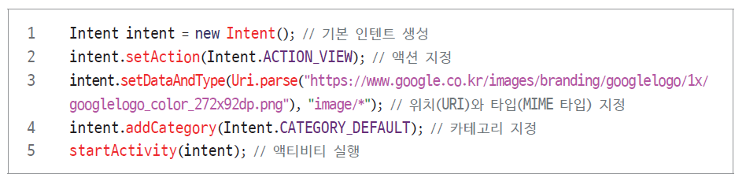
01 인텐트 개념 ▶ 암시적 인텐트와 인텐트 필터
암시적 인텐트로 액티비티를 실행하는 전형적인 코드

Slide 17
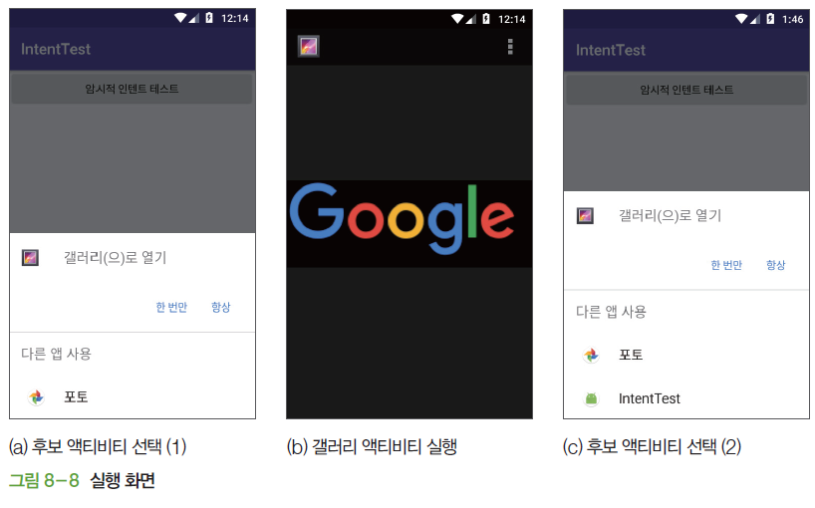
01 인텐트 개념 ▶ 암시적 인텐트와 인텐트 필터
실행 화면

Slide 18
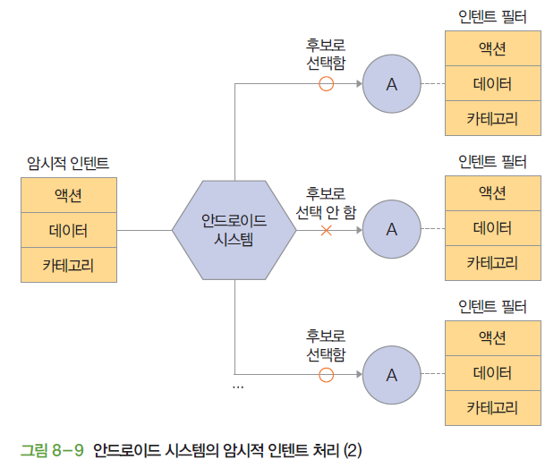
01 인텐트 개념 ▶ 암시적 인텐트와 인텐트 필터
인텐트 필터
어떤 앱 구성 요소의 암시적 인텐트 후보 결정
구성 요소가 처리할 수 있는 액션과 데이터, 카테고리로 구성

Slide 19
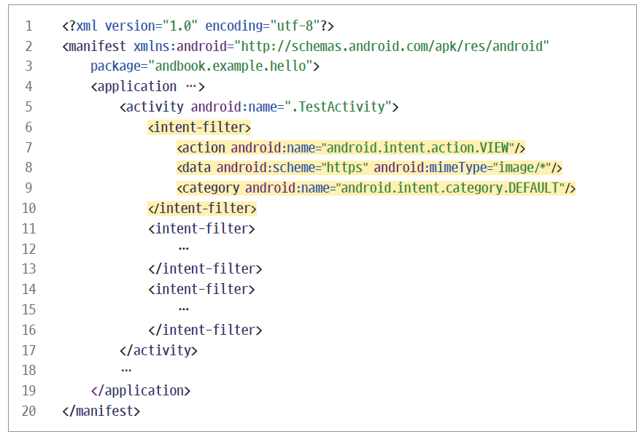
01 인텐트 개념 ▶ 암시적 인텐트와 인텐트 필터
TestActivity라는 액티비티에 인텐트 필터 추가

Slide 20
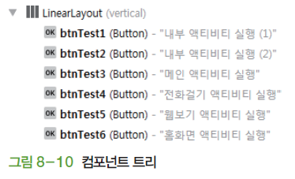
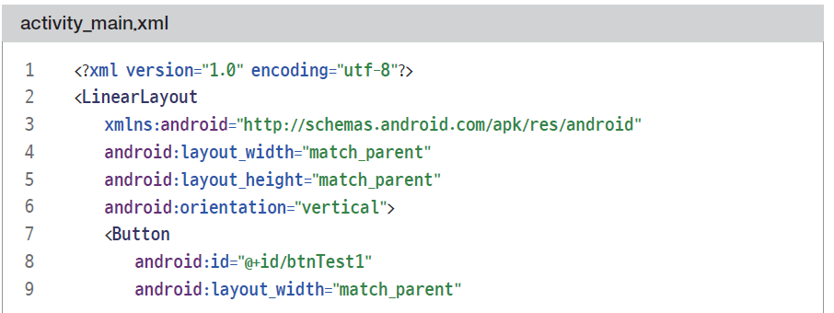
01 인텐트 개념 ▶ 암시적 인텐트와 인텐트 필터
컴포넌트 트리를 참고하여 res/layout/activity_main.xml 수정

Slide 21
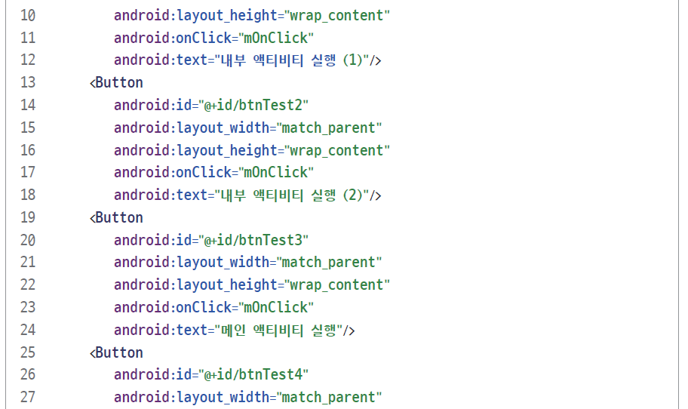
01 인텐트 개념 ▶ 암시적 인텐트와 인텐트 필터
컴포넌트 트리를 참고하여 res/layout/activity_main.xml 수정

Slide 22
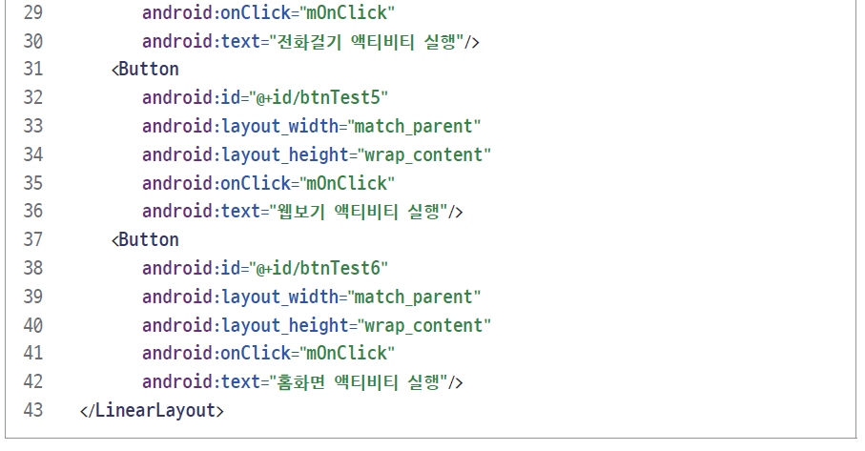
01 인텐트 개념 ▶ 암시적 인텐트와 인텐트 필터
컴포넌트 트리를 참고하여 res/layout/activity_main.xml 수정

Slide 23
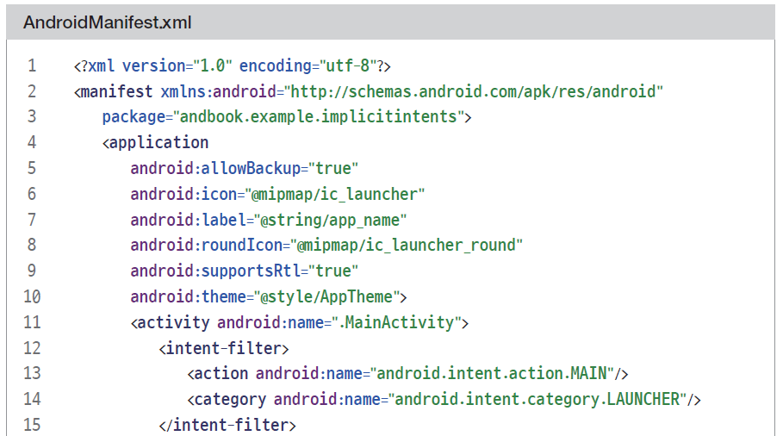
01 인텐트 개념 ▶ 암시적 인텐트와 인텐트 필터
SubActivity라는 이름의 내부 액티비티 생성
AndroidManifest.xml에 SubActivity의 하위 엘리먼트로 인텐트 필터 두 개 추가

Slide 24
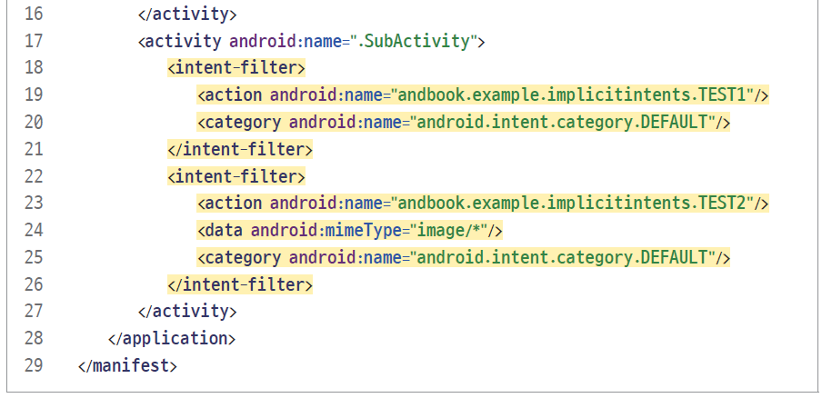
01 인텐트 개념 ▶ 암시적 인텐트와 인텐트 필터
AndroidManifest.xml에 SubActivity의 하위 엘리먼트로 인텐트 필터 두 개 추가

Slide 25
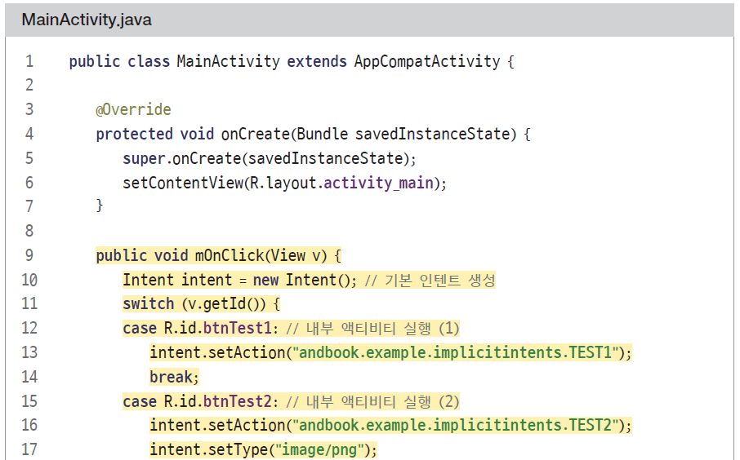
01 인텐트 개념 ▶ 암시적 인텐트와 인텐트 필터
MainActivity 클래스에 코드 작성

Slide 26
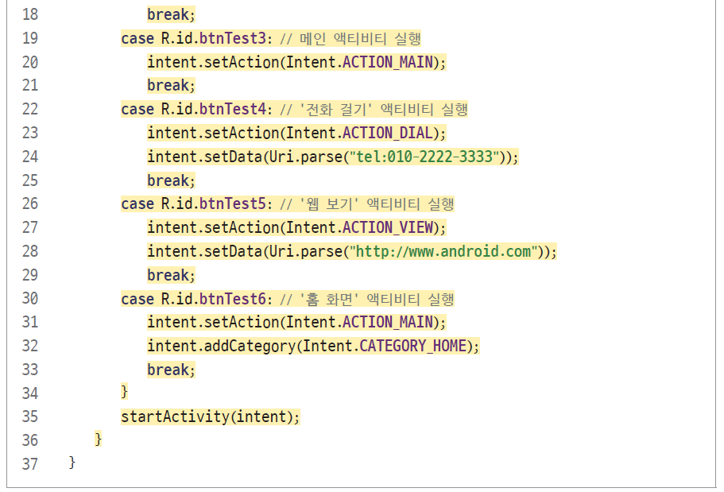
01 인텐트 개념 ▶ 암시적 인텐트와 인텐트 필터
MainActivity 클래스에 코드 작성

Slide 27
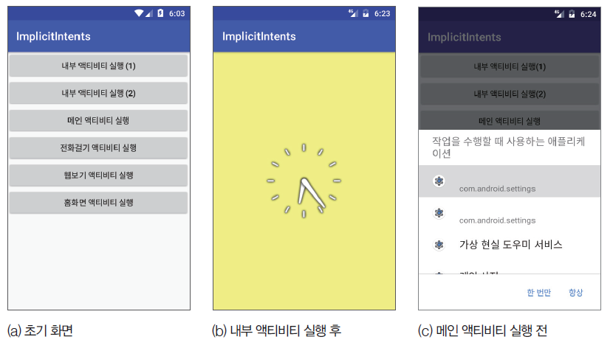
01 인텐트 개념 ▶ 암시적 인텐트와 인텐트 필터
실행 화면

Slide 28
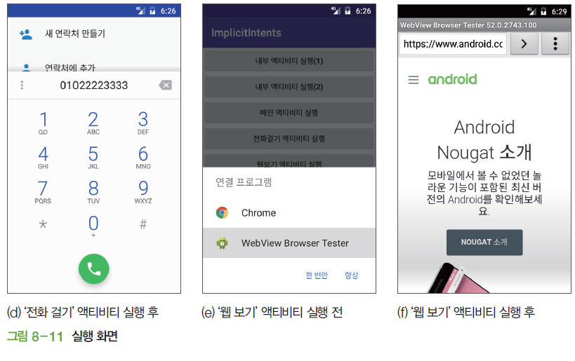
01 인텐트 개념 ▶ 암시적 인텐트와 인텐트 필터
실행 화면

Slide 29
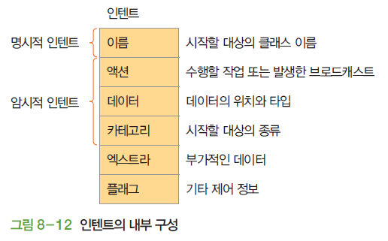
01 인텐트 개념 ▶ 인텐트 구성 요약
인텐트에 이름, 액션/데이터/카테고리 외에 다른 정보 추가 가능

Slide 30
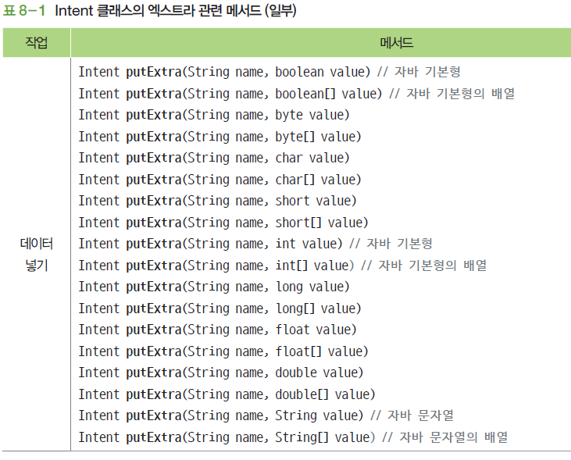
01 인텐트 개념 ▶ 인텐트 구성 요약
Intent 클래스가 제공하는 엑스트라 관련 메서드 중 일부

Slide 31
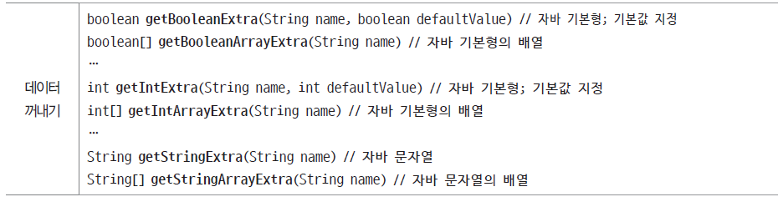
01 인텐트 개념 ▶ 인텐트 구성 요약
Intent 클래스가 제공하는 엑스트라 관련 메서드 중 일부

Slide 32
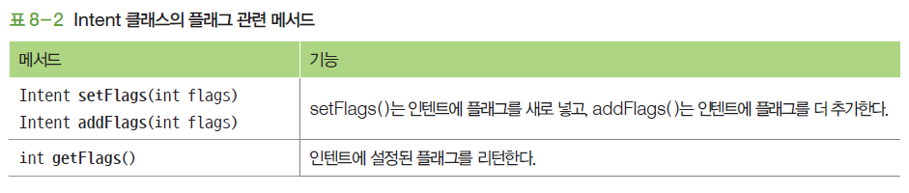
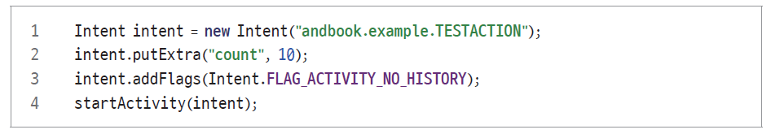
01 인텐트 개념 ▶ 인텐트 구성 요약
Intent 클래스가 제공하는 플래그 관련 메서드
Intent 클래스에 FLAG_로 시작하는 30개 이상의 플래그가 정의
인텐트에 엑스트라와 플래그를 설정하는 코드의 예

Slide 33
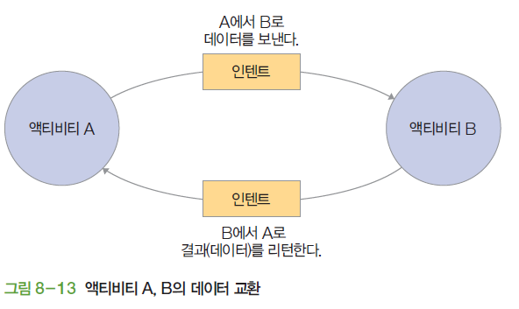
02 인텐트 활용 ▶ 데이터 교환
액티비티 A, B의 데이터 교환

Slide 34
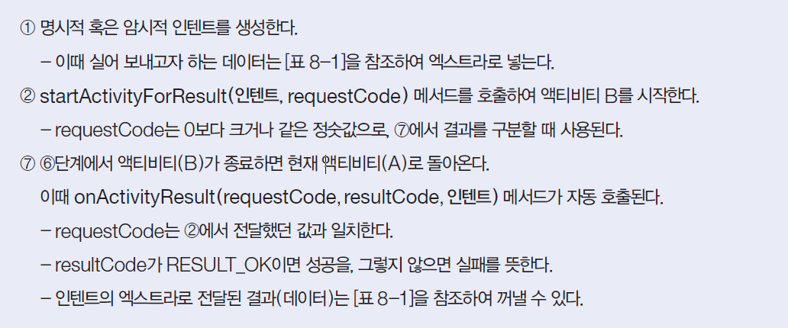
02 인텐트 활용 ▶ 데이터 교환
액티비티 A

Slide 35
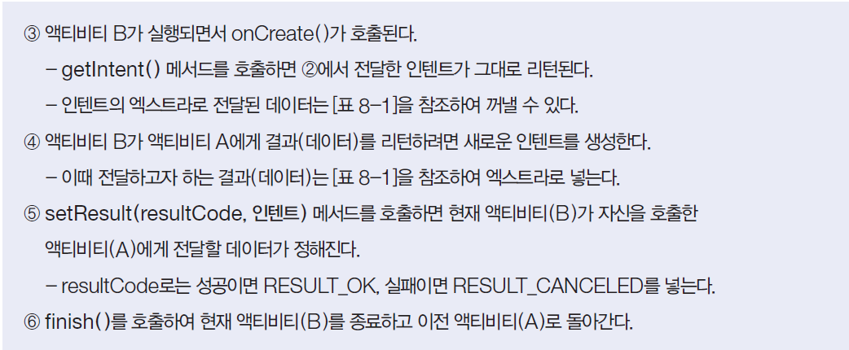
02 인텐트 활용 ▶ 데이터 교환
액티비티 B

Slide 36
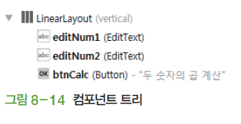
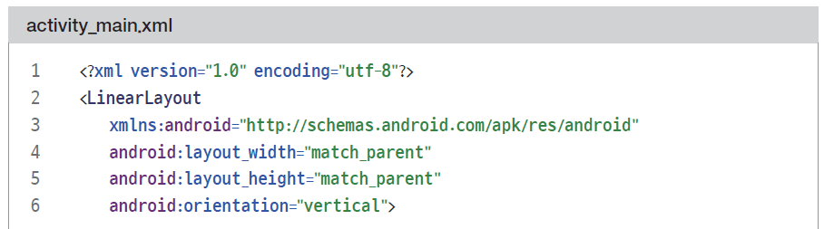
02 인텐트 활용 ▶ 데이터 교환
컴포넌트 트리를 참고하여 res/layout/activity_main.xml 수정

Slide 37
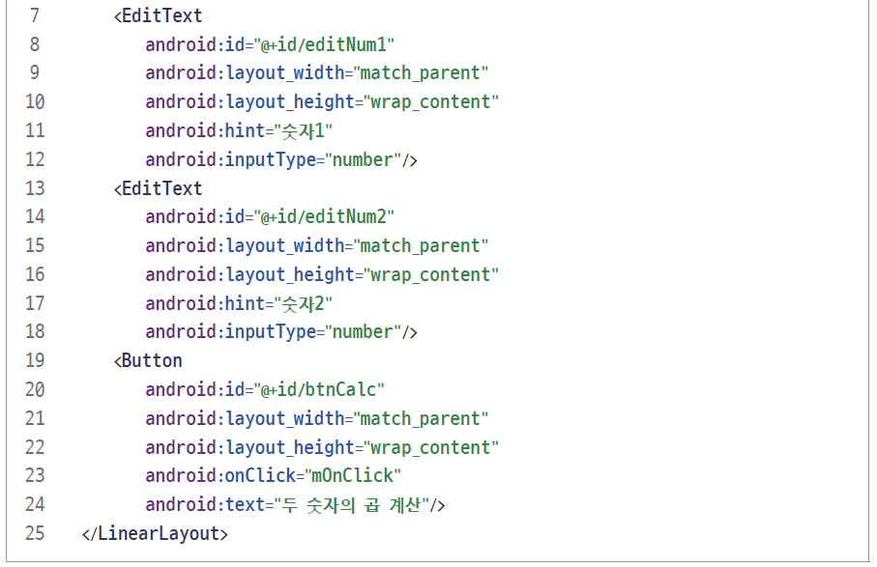
02 인텐트 활용 ▶ 데이터 교환
컴포넌트 트리를 참고하여 res/layout/activity_main.xml 수정

Slide 38
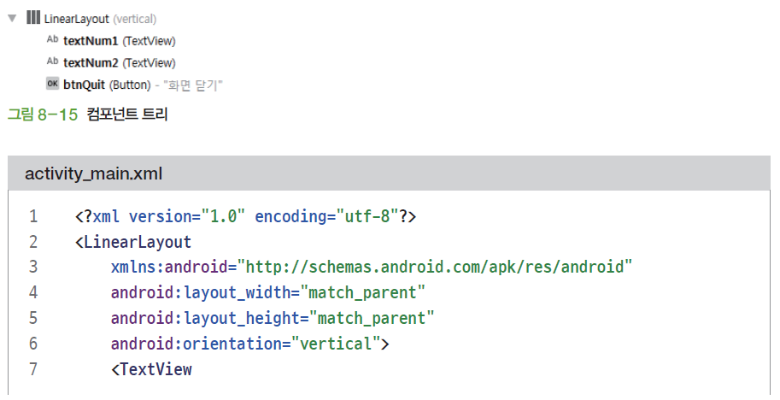
02 인텐트 활용 ▶ 데이터 교환
SubActivity라는 이름의 내부 액티비티 생성
res/layout/activity_sub.xml 내용은 컴포넌트 트리를 참고해 수정

Slide 39
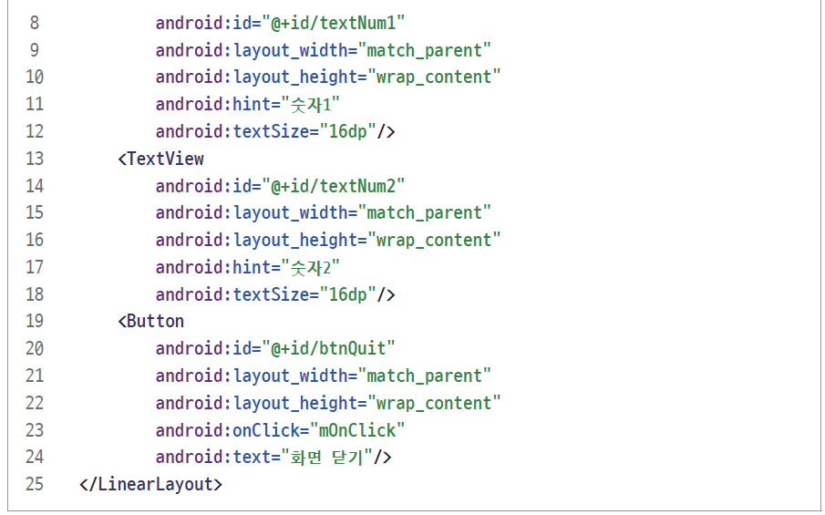
02 인텐트 활용 ▶ 데이터 교환
res/layout/activity_sub.xml 내용은 컴포넌트 트리를 참고해 수정

Slide 40
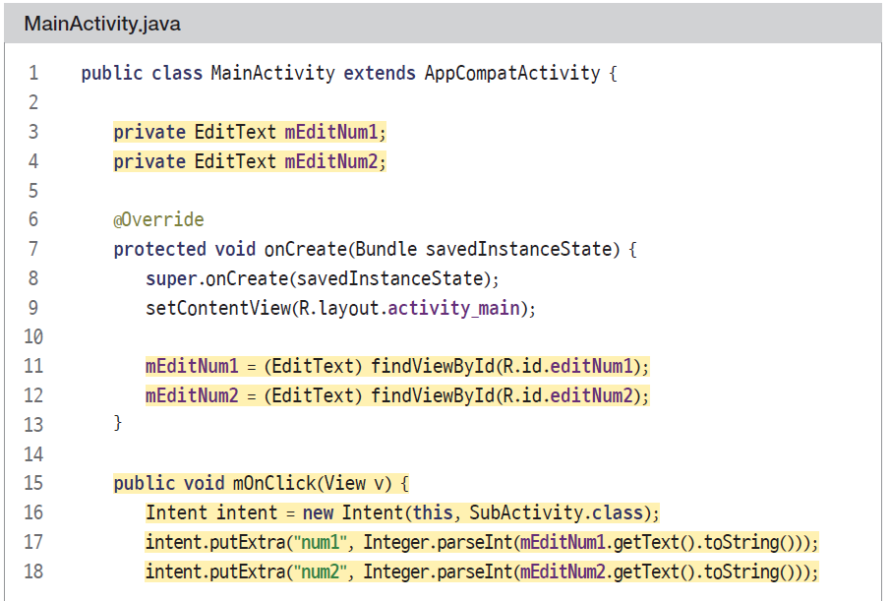
02 인텐트 활용 ▶ 데이터 교환
MainActivity 클래스에 다음 코드 작성

Slide 41
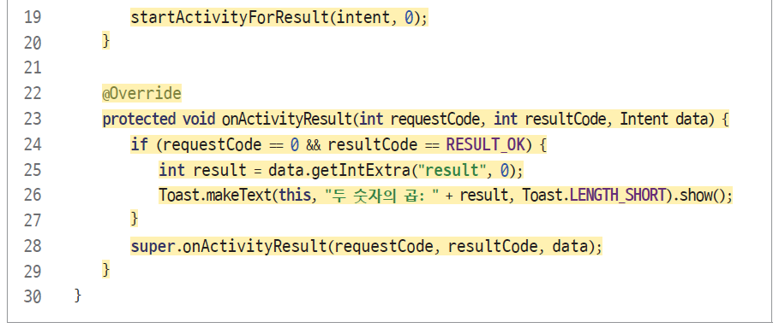
02 인텐트 활용 ▶ 데이터 교환
MainActivity 클래스에 다음 코드 작성

Slide 42
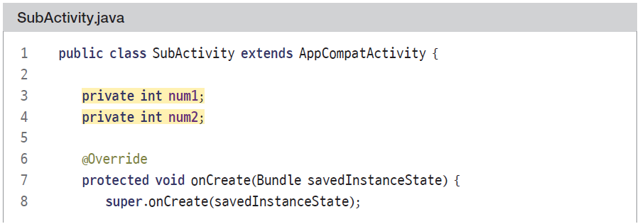
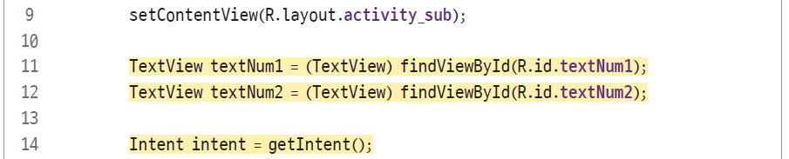
02 인텐트 활용 ▶ 데이터 교환
SubActivity.java에 다음 코드 작성

Slide 43
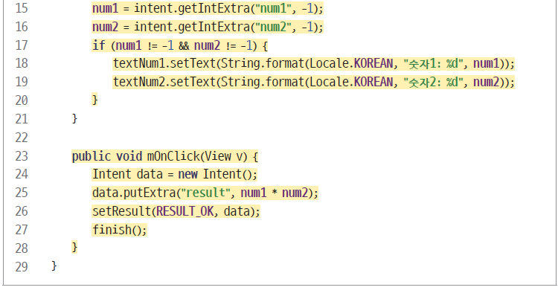
02 인텐트 활용 ▶ 데이터 교환
SubActivity.java에 다음 코드 작성

Slide 44
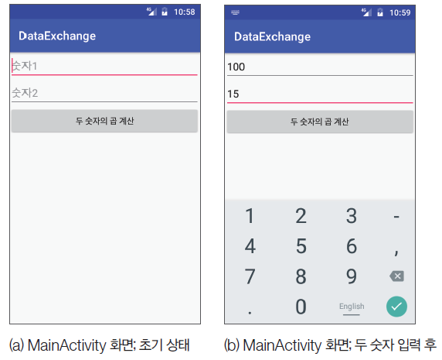
02 인텐트 활용 ▶ 데이터 교환
실행 화면

Slide 45
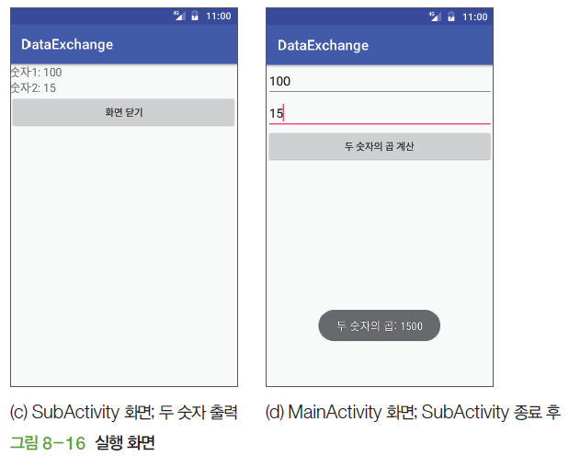
02 인텐트 활용 ▶ 데이터 교환
실행 화면

Slide 46
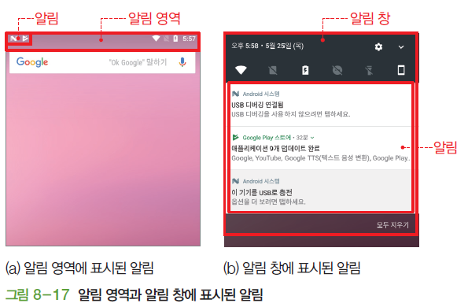
02 인텐트 활용 ▶ 알림 처리
알림(Notification)
안드로이드 시스템의 대표적인 특징
앱 UI의 외부에서 사용자에게 표시하는 메시지

Slide 47
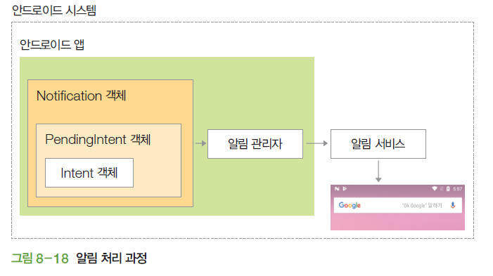
02 인텐트 활용 ▶ 알림 처리
Notification 객체
안드로이드 앱에서 알림을 표시하고 싶을 때 만들어 초기화
Notification 객체를 알림 관리자에 넘기면, 안드로이드 시스템의 알림 서비스에 전달되어 알림 영역에 아이콘이 표시

Slide 48
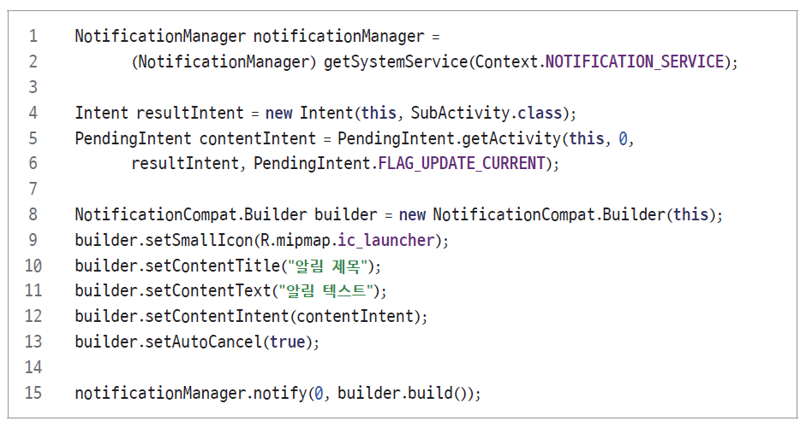
02 인텐트 활용 ▶ 알림 처리
예시 코드
알림을 터치하면 등록해둔 액티비티를 시작하면서 알림 제거

Slide 49
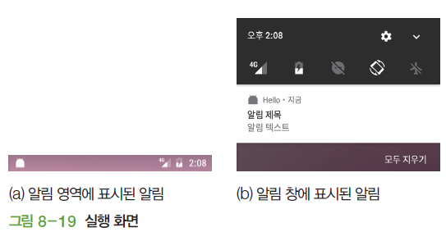
02 인텐트 활용 ▶ 알림 처리
실행 화면

Slide 50

02 인텐트 활용 ▶ 알림 처리
컴포넌트 트리를 참고하여 res/layout/activity_main.xml 수정

Slide 51

02 인텐트 활용 ▶ 알림 처리
컴포넌트 트리를 참고하여 res/layout/activity_main.xml 수정

Slide 52

02 인텐트 활용 ▶ 알림 처리
SubActivity라는 이름의 내부 액티비티 생성
MainActivity 클래스에 서로 다른 알림을 표시하는 코드 작성

Slide 53

02 인텐트 활용 ▶ 알림 처리
MainActivity 클래스에 서로 다른 알림을 표시하는 코드 작성

Slide 54

02 인텐트 활용 ▶ 알림 처리
MainActivity 클래스에 서로 다른 알림을 표시하는 코드 작성

Slide 55

02 인텐트 활용 ▶ 알림 처리
실행 화면

Slide 56

02 인텐트 활용 ▶ 알림 처리
실행 화면

